Slide 1

Notes:
1. Bienvenida y saludos

Slide 2


Lección 2
Las Diferentes Denominaciones: Su Desarrollo Hermenéutico
Notes:
2. Introducción breve a la lección
En la clase anterior estudiamos sobre el desarrollo histórico de las diferentes denominaciones. Hoy vamos a hablar sobre el desarrollo hermenéutico, (la hermenéutica es la interpretación bíblica de la palabra de Dios)

Slide 3

Oración
Notes:
3. Oración
Comienza con la siguiente oración (o usa una propia):
Querido Padre Celestial, la historia nos enseña que la iglesia cristiana puede perder el mensaje del evangelio de salvación plena y gratuita en Cristo. Te agradecemos por personas como Martín Lutero, y otros que vinieron después de él, quienes trabajaron diligentemente, con riesgo personal y rechazo para restaurar este precioso mensaje del evangelio. Hoy, te pedimos que nos uses para proteger, preservar y promover el único mensaje que salva. En el nombre de Jesús oramos. Amén.

Slide 4

Preguntas de la tarea

Slide 5
¿Qué método de interpreter las Escrituras se desarrolló en la Iglesia Católica Romana?
Notes:
1. Pregunta de la tarea: ¿Qué método de interpretar las Escrituras se desarrolló en la Iglesia Católica Romana?
Permita que participen los estudiantes.

Slide 6
¿Qué método de interpreter las Escrituras se desarrolló en la Iglesia Católica Romana?
Confiaron tanto en las Escrituras como en las enseñanzas orales que los apótoles habían tranmitido a la gente (tradición sagrada)
Falsa creencia de que los obispos y el papa eran los custodios de la verdad.
La palabra de los hombres (tradición) y la Palabra de Dios (Escrituras) llegaron a ser autoridades iguales.
Notes:
1. Pregunta de la tarea: ¿Qué método de interpretar las Escrituras se desarrolló en la Iglesia Católica Romana?
Permita que participen los estudiantes.
Después de la época de los apóstoles, los líderes de la iglesia comenzaron a confiar tanto en las Escrituras como en las enseñanzas orales que los apóstoles habían transmitido a la gente. Estas enseñanzas orales se conocieron como "tradición sagrada".
La falsa creencia de que los obispos y el papa eran los sucesores de los apóstoles llevó a la conclusión de que estos hombres eran los custodios de la verdad. Solo ellos podían interpretar con autoridad las Escrituras y, a través de ellos, el Espíritu Santo continuaría revelando la tradición sagrada.
De esta manera, la palabra de los hombres (tradición) y la Palabra de Dios (Escrituras) llegaron a usarse como autoridades iguales para determinar la verdad, lo que resultó en enseñanzas falsas presentes en la iglesia católica hasta el día de hoy.

Slide 7
¿Qué pasó en la iglesia en 1517?
Notes:
2. Pregunta de la tarea: ¿Qué pasó en la iglesia en 1517?
Permita que participen los estudiantes.

Slide 8
¿Qué pasó es la Iglesia en 1517?
La Reforma de la Iglesia.
El mensaje del evangelio fue redescubierto.
Después de más de mil años, la Iglesia católica romana no era la única Iglesia Cristiana en occidente
Notes:
2. Pregunta de la tarea: ¿Qué pasó en la iglesia en 1517?
Permita que participen los estudiantes.
El 31 de octubre de 1517 marca el comienzo oficial de la Reforma de la Iglesia.
A través de los esfuerzos de Martín Lutero, el mensaje del evangelio, enterrado durante tantos siglos bajo las tradiciones y los escritos de la Iglesia católica romana, fue redescubierto.
Después de más de mil años, la Iglesia católica romana no era la única iglesia cristiana en occidente; nació la Iglesia luterana.

Slide 9
¿Cuáles fueron las principales reformas que hizo Martín Lutero?
Notes:
3. Pregunta de la tarea: ¿Cuáles fueron las principales reformas que hizo Martín Lutero? Efesios 2:8-10
Permita que participen los estudiantes.

Slide 10
¿Cuáles fueron las principals reformas que hizo Martín Lutero?
El redescubrimiento del mensaje del Evangelio del perdón complete y gratuito en Cristo.
Lutero dijo que las Escrituras eran la única Fuente de doctrina y práctica. La Biblia debe interpretarse a sí misma.
Notes:
3. Pregunta de la tarea: ¿Cuáles fueron las principales reformas que hizo Martín Lutero? Efesios 2:8-10
Permita que participen los estudiantes.
La reforma principal fue el redescubrimiento del mensaje del evangelio del perdón completo y gratuito en Cristo. Hacemos buenas obras, no para ser salvados sino porque hemos sido salvados.
Lutero prescindió de esas doctrinas que provenían de la tradición de la Iglesia Católica Romana y dijo que las Escrituras eran la única fuente de doctrina y práctica. Dijo que la Biblia debe interpretarse a sí misma, es decir, los pasajes bíblicos deben verse en su contexto y los pasajes poco claros deben interpretarse en base a pasajes claros que hablan de la misma enseñanza. Hay enseñanzas que trascienden la comprensión humana y, cuando ese es el caso, la razón humana debe estar subordinada a las Escrituras, no al revés.

Slide 11
¿Quiénes fueron Calvino y Zwinglio, y en qué se diferenciaba su metodo de interpretar la biblia
a la de Lutero?
Notes:
4. Pregunta de la tarea: ¿Quiénes fueron Ulrico Zwinglio y Juan Calvino, y en qué se diferenciaba su método de interpretar la Biblia a la de Lutero?
Permita que participen los estudiantes.

Slide 12
¿Quiénes fueron Zwinglio y Calvino, y en qué se diferenciaba su método de interpreter la Biblia a la de Lutero?
Zwinglio y Calvino fueron los fundadores de la Iglesia protestante o reformada.
Pusieron mucho énfasis en la lógica humana, y no solamente en las palabras claras de las Escrituras.
Notes:
4. Pregunta de la tarea: ¿Quiénes fueron Ulrico Zwinglio y Juan Calvino, y en qué se diferenciaba su método de interpretar la Biblia a la de Lutero? Permita que participen los estudiantes.
Ulrico Zwinglio era suizo y Juan Calvino francés. Eran contemporáneos de Martín Lutero y fueron los fundadores de la Iglesia protestante o reformada.
Si bien estuvieron de acuerdo con gran parte de la teología luterana, hubo diferencias. Zwinglio, como humanista, y Calvino como abogado, pusieron mucho énfasis en la lógica humana. Este énfasis en la lógica afectaría su comprensión del Bautismo, la Santa Cena, y la doctrina de la elección.
Zwinglio, fue más radical que Lutero. Rechazó todo lo que era católico romano simplemente porque era católico. Lutero, por su parte, rechazó sólo aquellas cosas encontradas en la Iglesia Católica Romana que no eran bíblicas.

Slide 13

Objetivos de la Lección
Examinar la vida de Martín Lutero a la luz de la interpretación biblica
de la bib
Comparar las diferentes maneras de interpretar la biblia.
Analizar las equivocaciones más communes en la interpretación de la Biblia.
Notes:
OBJETIVO #1: Examinar la vida de Martín Lutero a la luz de la interpretación de la Biblia.

Slide 14
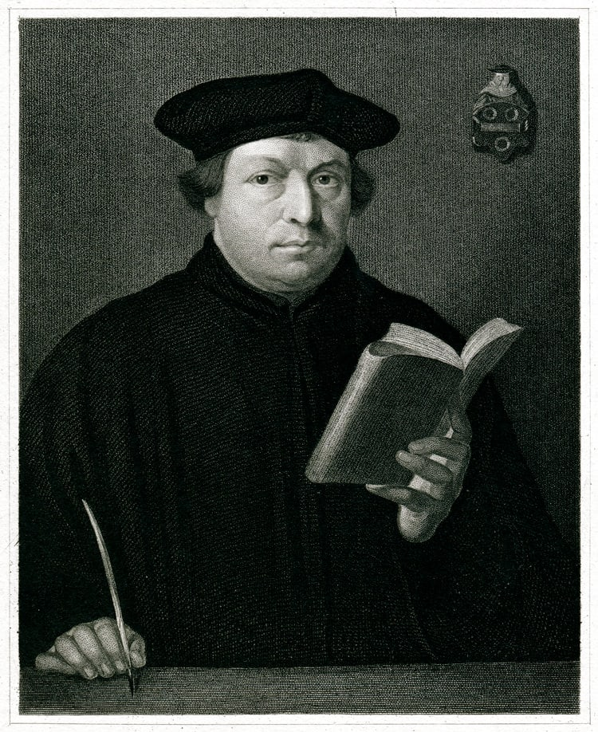
Un resumen de la
vida de Martin Lutero
Notes:
1. Un resumen de la vida de Martin Lutero

Slide 15
1483
Lutero nació el 10 de noviembre de
1483 en Eisleben, Alemania.
Notes:
Lutero nació el 10 de noviembre de 1483 en Eisleben, Alemania.
Su padre, Hans Luther, era minero de cobre de oficio y quería que Martin se convirtiera en abogado.
Luther comenzó a estudiar derecho a instancias de su padre.

Slide 16
1505
Lutero juró convertirse en monje y pronto ingresó al Monasterio Agustino en Erfurt, Alemania
Notes:
En 1505, después de una experiencia desgarradora en una tormenta, Lutero juró convertirse en monje y pronto ingresó al Monasterio Agustino en Erfurt, Alemania, para gran decepción de su padre. Más tarde fue ordenado sacerdote.
A pesar de la estricta piedad de la vida monástica, Lutero no pudo encontrar la paz. Empezó a darse cuenta de que por mucho que hiciera para tratar de salvarse, no satisfaría la ira de un Dios justo.
Su superior decidió enviarlo a la Universidad de Wittenberg para enseñar y estudiar para su doctorado en teología.
Fue aquí donde Lutero comenzó a encontrar la paz. Mientras estudiaba los Salmos y la carta de Pablo a los Romanos, encontró gran consuelo en la verdad bíblica de que, en la obra de Cristo, la justicia de Dios fue satisfecha; esa justificación – el veredicto de Dios de “no culpable” – es nuestra por la fe, no por las obras.

Slide 17
1517
El 31 de octubre de 1517, Lutero colocó un documento ahora conocido como las 95 tesis en
la puerta de la Iglesia del Castillo en Wittenberg.
Notes:
El 31 de octubre de 1517, Lutero colocó un documento ahora conocido como las 95 tesis en la puerta de la Iglesia del Castillo en Wittenberg.
Las tesis fueron llamadas a un debate sobre la práctica católica romana de vender indulgencias con las que Lutero no estuvo de acuerdo. (Las indulgencias eran hojas de papel que pronunciaban el perdón por las consecuencias temporales de los pecados).
Aunque las 95 tesis eran simplemente un llamado a un debate teológico, rápidamente se expandieron por toda Europa y llegaron tanto al Papa como al emperador, quienes exigieron que Lutero se retractara de sus críticas a la Iglesia.

Slide 18
1521
En 1521, Lutero fue convocado a una reunión
en Worms. Se encontró con la demanda de retractarse de todos sus escritos.
Notes:
En 1521, Lutero fue convocado a una reunión en Worms. En lugar de tener la oportunidad de defender sus escritos, se encontró con la demanda de retractarse de todos ellos.
Se negó y fue excomulgado poco después. Temiendo por su vida, sus amigos lo escondieron en un castillo conocido como Wartburg.
Mientras estaba escondido y disfrazado de escudero, Lutero comenzó a traducir la Biblia al alemán. Hasta entonces, la mayoría de las Biblias solo estaban disponibles en latín. Terminó de traducir el Nuevo Testamento ese año, pero no completó toda la Biblia hasta 1534, con la ayuda de amigos.

Slide 19
1525
En 1525, Lutero se casó con Katharina
von Bora. Tuvieron seis hijos juntos.
Notes:
En 1525, Lutero se casó con Katharina von Bora, una exmonja que había escapado de su monasterio. Tuvieron seis hijos juntos.

Slide 20
1529
Lutero publicó dos catecismos como ayuda
para la enseñanza de las Escrituras.
Notes:
En 1529, cuando las visitas a las iglesias en Alemania mostraron que tanto los miembros como el clero carecían de conocimientos bíblicos básicos, Lutero publicó dos catecismos como ayuda para la enseñanza de las Escrituras. Su catecismo menor estaba dirigido especialmente a la juventud, y su catecismo mayor a los padres y al clero.

Slide 21
1546
El 12 de febrero de 1546, Lutero
murió por causas naturales.
Notes:
El 12 de febrero de 1546, Lutero murió por causas naturales.

Slide 22

Sola gratia
Sola scriptura
Sola fide
Las tres solas de la Reforma
Notes:
2. Las “tres solas” de la reforma luterana.
Las principales verdades bíblicas que Lutero y sus colaboradores buscaron restaurar en la iglesia se pueden resumir en tres “solas”. Estos fueron los principales, pero no los únicos puntos de disputa que tuvieron con la iglesia católica.
(Algunas listas contienen cinco solas, agregando "Solo Christo" (solo a través de Cristo) y "Soli deo gloria" (Solo a Dios la gloria) a la lista. Si bien estos también fueron énfasis bíblicos de la Reforma, nos centraremos en tres en clase, por el tiempo).

Slide 23
Sola gratia
Solo por gracia (amor inmerecido). Somos perdonados por la gracia de Dios, no por nuestros méritos.
Sola fide
Sola scriptura
Notes:
“Sola gratia”
“Solo por gracia”
Gracia es una palabra que significa “amor o favor inmerecido”. Se refiere al hecho de que tenemos el perdón de los pecados, no debido a ningún mérito o dignidad de nuestra parte, sino solo por la gracia de Dios (Sola Gratia).
Efesios 2:8,9 puede ser citado como un pasaje de prueba.
También es el mensaje principal de Romanos y Gálatas. De principio a fin, nuestra salvación es totalmente obra de Dios y, por lo tanto, solo a Él pertenece la gloria.
La Iglesia Católica Romana también diría que somos salvos solo por gracia. Sin embargo, su definición de gracia es una ayuda divina que Dios nos da para que podamos hacer buenas obras para cooperar en nuestra salvación. Por lo tanto, la causa de nuestra salvación para ellos no es solo el amor inmerecido de Dios, sino también las buenas obras que el amor nos inspira a realizar.

Slide 24
Sola gratia
Solo por gracia (amor inmerecido) Somos perdonados por la gracia de Dios, no por nuestros méritos.
Sola fide
Solo por la fe
Tenemos la salvación por la fe en Jesucristo, nuestro Señor.
Sola scriptura
Notes:
“Sola fide”
“Solo por la fe”
La posición de la Iglesia Católica Romana es que tanto la fe como las buenas obras son necesarias para el perdón y la salvación.
La posición de la Iglesia Luterana es que nuestro Padre celestial nos da la salvación de manera plena y gratuita, y no se recibe por la fe y las buenas obras, sino sólo mediante la fe (sola fide). Las buenas obras que hacemos son fruto de nuestra fe y no parte de nuestra salvación.

Slide 25
Sola gratia
Solo por gracia (amor inmerecido) Somos perdonados por la gracia de Dios, no por nuestros méritos.
Sola fide
Solo por la fe
Tenemos la salvación por la fe en Jesucristo, nuestro Señor.
Sola scriptura
Solo por las Escrituras
La Palabra de Dios es la única autoridad.
Notes:
“Sola scriptura”
“Solo por las Escrituras”
Mientras que la Iglesia Católica Romana deriva su doctrina de dos fuentes, la Biblia y la tradición de la iglesia (enseñanzas oficiales que provienen de sus Concilios y / o el Papa), la Iglesia Luterana deriva todas sus enseñanzas y prácticas solo de la Biblia (Sola Scriptura).

Slide 26
Objetivos de la Lección
Examinar la vida de Martín Lutero a la luz de la interpretación biblica
de la bib
Comparar las diferentes maneras de interpretar la biblia.
Analizar las equivocaciones más communes en la interpretación de la Biblia.
Notes:
OBJETIVO #2: Comparar las diferentes maneras de interpretar la Biblia.

Slide 27
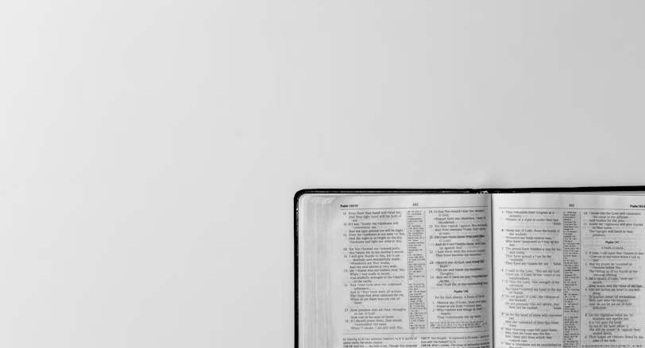
La diferencia en la interpretación: ¿Cuál es la autoridad?
Notes:
1. La diferencia en la interpretación: ¿Cuál es la autoridad?
La diferencia en cómo interpretamos la Biblia será el enfoque de la clase de hoy, porque es la raíz de lo que estudiaremos en futuras lecciones: las diferencias entre las enseñanzas católica, luterana y protestante.
Diferentes métodos de interpretación de la Biblia conducen a diferentes enseñanzas y varias identidades espirituales.
La Biblia es clara cuando dejamos que hable por sí misma; sin embargo, cuando dejamos que otras autoridades determinen cuál es el significado de la Biblia, nos desviamos.

Slide 28
Iglesia católica – su autoridad
Da igual peso tanto a las Escrituras como a la Sagrada Tradición
Las autoridades determinan la verdad: Escritura, Tradición y el Magisterio de la Iglesia.
Muchas enseñanzas que se encuentran en la iglesia católica no se encuentran en la Biblia.
Notes:
2. En la Iglesia católica, ¿Cuál es la autoridad en la interpretación bíblica?
Como hemos visto, la práctica histórica de la iglesia católica ha sido dar igual peso tanto a las Escrituras como a la Sagrada Tradición (lo que los obispos en los concilios y el Papa han declarado oficialmente).
Esta práctica fue reafirmada como dogma de la iglesia en el Concilio Vaticano II en 1965 que declaró: "Es evidente, por tanto, que la Sagrada Tradición, la Sagrada Escritura y el Magisterio de la Iglesia… están entrelazados y unidos de tal forma que no tiene consistencia el uno sin el otro, y que, juntos, cada uno a su modo, bajo la acción del Espíritu Santo, contribuyen eficazmente a la salvación de las almas." (Dei Verbum, #10)
Las autoridades determinan la verdad: Escritura, Tradición y el Magisterio de la Iglesia. El Magisterio de la Iglesia se refiere a los obispos en Concilio y al Papa cuando habla ex cátedra (sus declaraciones doctrinales oficiales). Juntos, solo ellos pueden dar la interpretación "correcta" de la Escritura y la Tradición. Como resultado, muchas enseñanzas que se encuentran en la iglesia católica no se encuentran en la Biblia.

Slide 29
Iglesias Protestantes – Su autoridad
¿Cuál fue la diferencia entre cómo Lutero, Calvino y Zwinglio interpretaron las Escrituras?
Afirman que solo la Escritura es su autoridad, pero en la práctica hacen que la Biblia se ajuste a la razón o lógica humana.
La teología de la decision, de la predestinación
Notes:
3. En muchas iglesias protestantes, ¿Cuál es la autoridad en la interpretación bíblica?
Históricamente, ¿cuál fue la diferencia entre cómo Lutero y Calvino y Zwinglio interpretaron las Escrituras?
Aunque tanto Calvino como Zwinglio enseñaron "sola scriptura", junto con Lutero, en la práctica, la razón humana afectó sus enseñanzas sobre ciertas doctrinas de las Escrituras. En lugar de someter la razón a lo que dice la Palabra de Dios, sometieron lo que dice la Palabra de Dios a su razón humana.
Desafortunadamente, lo mismo es cierto en muchas iglesias protestantes hoy en día: afirman que solo la Escritura es su autoridad, pero en la práctica hacen que la Biblia se ajuste a la razón o lógica humana.
Un ejemplo de esto está en su enseñanza sobre la elección. La Biblia enseña que, antes de la creación del mundo, Dios, solo por gracia, escogió a los que serían salvos y los predestinó para tal salvación. (Ver Efesios 1:4-8, donde esto se enseña claramente). Sin embargo, muchas iglesias protestantes usan su razón para sacar una conclusión lógica de esa verdad: si Dios predestinó a algunos para salvación, también debe haber predestinado a los demás para condenación. Esta conclusión es lógica, pero es completamente antibíblica. Si este fuera el caso, Dios nunca quiso salvar al mundo entero, solo a algunos. Pero la Biblia insiste en que Dios ama al mundo entero (Juan 3:16) y verdaderamente quiere salvar a todos (1 Timoteo 2:4).

Slide 30
Iglesia Luterana – Su autoridad
Las Escrituras son la única fuente y autoridad de doctrina y práctica.
La Biblia debe interpretarse a sí misma.
Hay enseñanzas que trascienden la comprensión humana. La razón humana debe estar subordinada a las Escrituras, no al revés.
Notes:
4. En la iglesia luterana y Academia Cristo, ¿cuál es la autoridad en la interpretación bíblica?
Lutero enseñó que las Escrituras eran la única fuente y autoridad de doctrina y práctica.
Dijo que la Biblia debe interpretarse a sí misma, es decir, los pasajes bíblicos deben interpretarse en su contexto. Los pasajes poco claros deben interpretarse en base a pasajes claros que hablan de la misma enseñanza. De esta manera, el mismo Dios, a través de su Palabra, está explicando e interpretando esa misma Palabra, y podemos estar seguros de que la interpretación es correcta.
Hay enseñanzas que trascienden la comprensión humana y, cuando ese es el caso, la razón humana debe estar subordinada a las Escrituras, no al revés. Realmente, Lutero enseñó que todo, la razón, la lógica, la emoción, la tradición, debe estar sujeto a la autoridad de la Biblia.
Esta es la forma en que nosotros como luteranos en Academia Cristo buscamos interpretar la Biblia hoy.

Slide 31
Objetivos de la Lección
Examinar la vida de Martín Lutero a la luz de la interpretación biblica
de la bib
Comparar las diferentes maneras de interpretar la biblia.
Analizar las equivocaciones más communes en la interpretación de la Biblia.
Notes:
OBJETIVO #3: Analizar las equivocaciones más comunes en la interpretación de la Biblia.

Slide 32
¿Qué otras “autoridades” (fuentes de “verdad”) podrían desviarnos si permitimos que influyan en nuestra interpretación de la Biblia?
Notes:
1. Pregunta de discusión: ¿Qué otras “autoridades” (fuentes de “verdad”) podrían desviarnos si permitimos que influyan en nuestra interpretación de la Biblia?
Deje que los estudiantes ofrezcan respuestas. Cuando hayan concluido, comparta lo siguiente:

Slide 33
Revelación directa (o continua)
Presuposiciones falsas
El camino del mundo (Origen de la vida, la evolucion)
Emoción o experiencia
Un versículo de la Biblia sacado de contexto
Notes:
Revelación directa (o continua).
Esta es la idea de que Dios no solo nos habla en su Palabra; continúa hablándonos, ya sea a través de sueños, visiones, voces audibles, señales o la iglesia misma.
Pero Dios nos dice que su palabra es completamente suficiente para nuestra fe y vida (2 Timoteo 3:16-17). No necesitamos más revelaciones de él; de hecho, advierte contra cualquiera que agregue algo a lo que dice la Biblia (Deut. 4:2, Apoc. 22:18-19).
Confiar en tales supuestas fuentes de nueva revelación ha llevado a muchos errores en la iglesia.
Presuposiciones falsas.
Algunos interpretan la Biblia a la luz de lo que ya han aprendido acerca de Dios, de su iglesia o de sus padres, por ejemplo, sin darse cuenta de que lo que han aprendido en realidad está mal. Cuando esto sucede, la Biblia puede verse obligada a ajustarse a nuestras presuposiciones.
En cambio, nuestras presuposiciones, como todo lo demás, deben estar sujetas a lo que Dios dice en su palabra.
El camino del mundo.
El mundo incrédulo que nos rodea está constantemente proclamándonos "verdades". Por ejemplo, los científicos nos enseñan que el origen de la vida es la evolución, no Dios; los activistas por los derechos de los homosexuales nos enseñan que la homosexualidad no es pecaminosa.
Lamentablemente, esta corriente del mundo ha influido en cómo las iglesias interpretan las Escrituras. Algunos enseñan una "creación por evolución" que la Biblia no enseña; otros aceptan la homosexualidad como un estilo de vida alternativo, mientras que la Biblia la condena como pecado.
Emoción o experiencia.
Es común, por ejemplo, escuchar a algunos decir "Realmente sentí la presencia de Dios en esa iglesia".
Sin embargo, no creemos algo solo porque nuestras emociones o experiencia lo confirman; creemos algo porque la Biblia lo dice, lo sintamos o lo experimentemos o no.
Dios está presente, lo sintamos o no, porque Dios promete a los creyentes que estará con nosotros siempre, hasta el fin del mundo (Mateo 28:20).
Un versículo de la Biblia sacado de contexto.
Sí, incluso lo que dice la Biblia, cuando se saca de su contexto, puede desviarnos.
El diablo trató de hacer precisamente eso cuando tentó a Jesús. Citó el Salmo 91, en el que Dios promete enviar a sus ángeles para protegernos, tratando de convencer a Jesús de que se arroje desde lo más alto del templo. Jesús refutó correctamente su tentación usando el contexto de las Escrituras - Deuteronomio 6:14, que nos ordena no poner a Dios a prueba - para interpretar correctamente el Salmo 91.
Así como hay una gran variedad de enseñanzas en el grupo de iglesias "protestantes", también hay una gran variedad de interpretación bíblica practicada en ellas. Muchos permiten que una o más de las "autoridades" de arriba determinen cuál es la verdad.

Slide 34
…ninguna profecía de la Escritura es de interpretación privada, porque nunca la profecía fue traída por voluntad humana, sino que los santos hombres de Dios hablaron siendo inspirados por el Espíritu Santo.
2 Pedro 1:20-21
Notes:
2. La interpretación Bíblica
2 Pedro 1:20-21 … ninguna profecía de la Escritura es de interpretación privada, porque nunca la profecía fue traída por voluntad humana, sino que los santos hombres de Dios hablaron siendo inspirados por el Espíritu Santo.
Pedro nos asegura en su segunda carta que la Biblia no son las palabras del hombre acerca de Dios, sino las propias palabras de Dios acerca de sí mismo. Dios inspiró a los escritores de la Biblia a registrar las mismas palabras que Él quería que escribieran.
Esto nos asegura que la Biblia es 100% confiable y sin errores.
Pero también significa que debemos tener cuidado de cómo lo interpretamos. “Ninguna profecía de la Escritura es de interpretación privada” dice Peter.
Dado que la Biblia es la Palabra de Dios, no del hombre, un creyente individual no tiene derecho a darle la interpretación de su propia elección. Una iglesia tampoco.
Dado que la Biblia es la Palabra de Dios, solo Dios tiene el derecho de decirnos cuál es la interpretación correcta de la Escritura. ¿Cómo lo hace? Lo hace a través de la Escritura misma. Es por eso que dejamos que la Escritura interprete la Escritura. Leemos un versículo en su contexto. Usamos versículos claros para ayudarnos a entender versículos más difíciles. Cuando dejamos que la Biblia explique la Biblia, podemos estar seguros de que la interpretación es la correcta.

Slide 35

Tarea
en el grupo de WhatsApp
Notes:
Conclusión:
Repasar los objetivos de la lección

Slide 36
Oración
Notes:
Oración de clausura

Slide 37

Despedida
Notes:
Despedida

